Slide 1
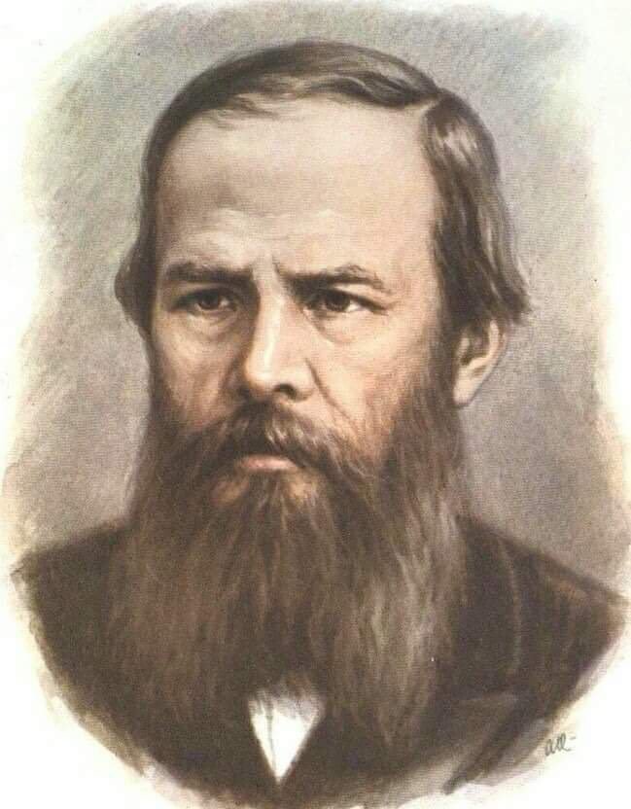
Ф. М. Достоевский.
Жизнь и творчество

Slide 2
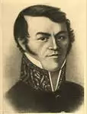
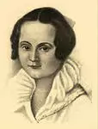
Родители Ф.М. Достоевского
Михаил Андреевич Мария Фёдоровна

Slide 3
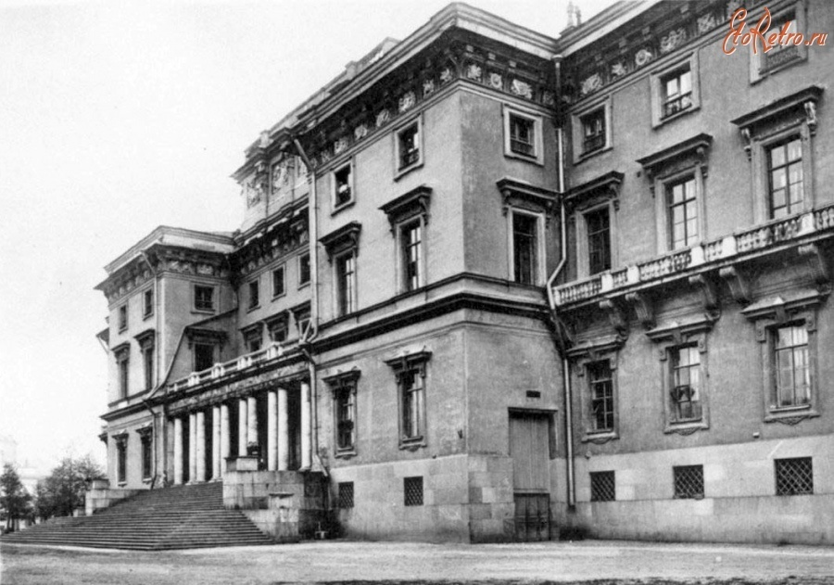
1837-1843 г.г. - обучение в Высшем военном инженерном училище г. Санкт- Петербург

Slide 4
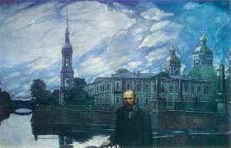
И показалось писателю что «весь этот мир, со всеми жильцами его, сильными и слабыми, со всеми жилищами их, приютами нищих или раззолоченными палатами, в этот сумеречный час походит на фантастическую грёзу, на сон, который в свою очередь, тотчас исчезнет, искурится паром к темно-синему небу».

Slide 5
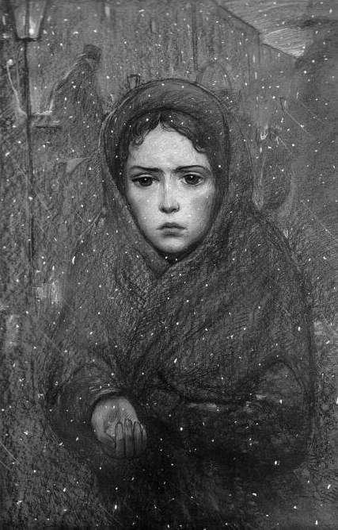
И представилось ему « в каких-то тёмных углах, какое-то титулярное сердце, честное и чистое… а вместе с ним какая-то девочка, оскорблённая и грустная» И «глубоко разорвала» ему «сердце вся эта история».

Slide 6
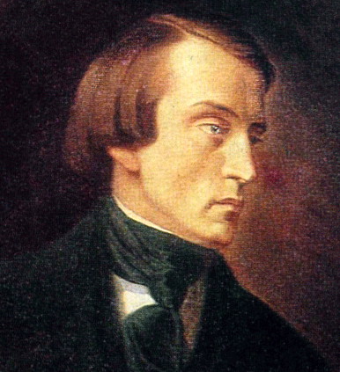
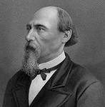
В.Г. Белинский
Н.А. Некрасов

Slide 7
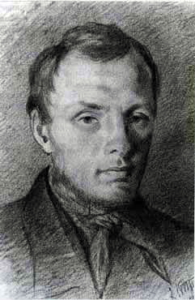
Ф.М. Достоевский.
Рисунок
К. Трутовского
1847 г.

Slide 8
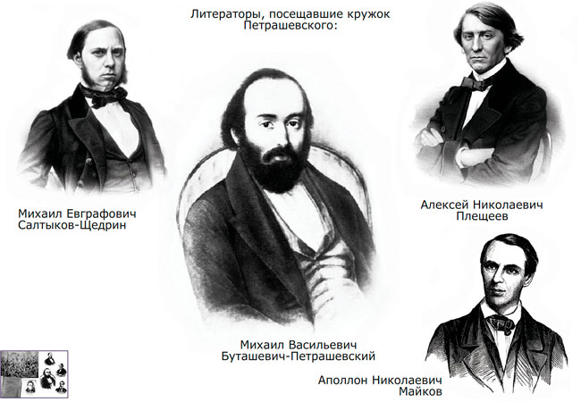

Slide 9
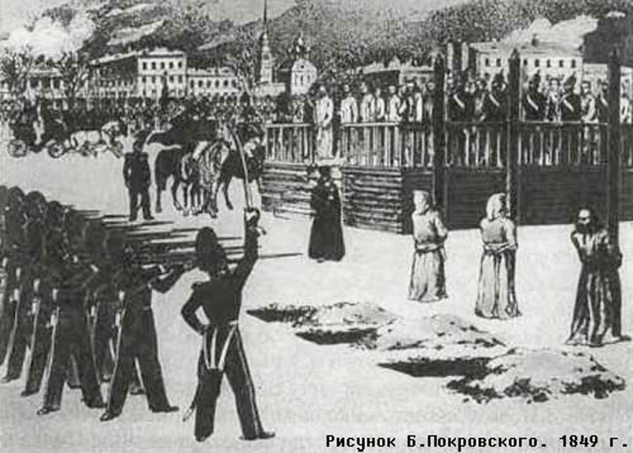
Казнь членов кружка Петрашевского

Slide 10
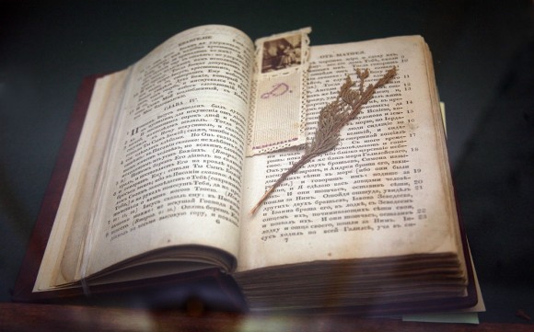
Евангелие, подаренное Ф.М. Достоевскому
Н.Д. Фонвизиной и П.Е. Анненковой,
женами декабристов.

Slide 11
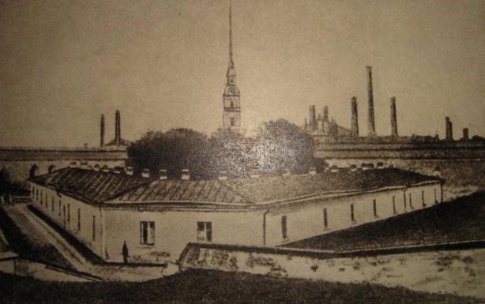
1850-1854 г.г. –
каторжные работы в Омском остроге

Slide 12
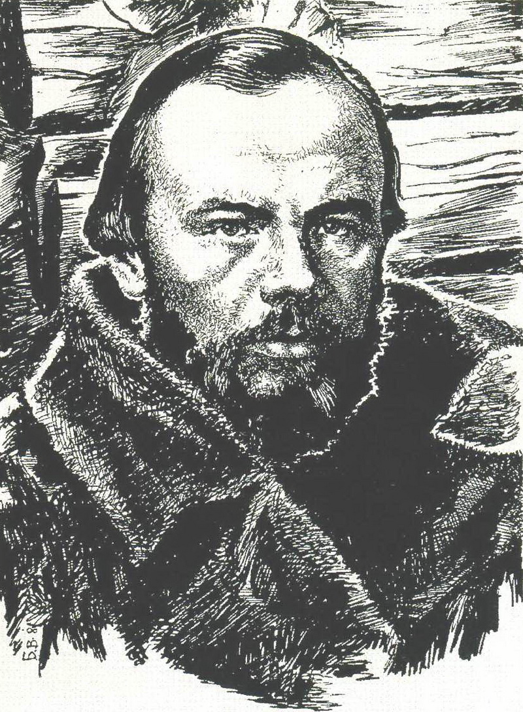
«И в каторге между разбойниками я, в четыре года, отличил наконец людей. Поверишь ли: есть характеры глубокие, сильные, прекрасные, и как весело было под грубой корой отыскать золото… Что за чудный народ.

Slide 13
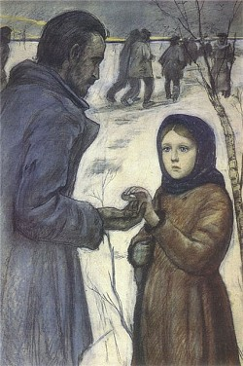
Вообще, время для меня не потеряно. Если я узнал не Россию, так русский народ хорошо, и так хорошо, как, может быть, не многие знают его»
( Из письма Ф.М. Достоевского к брату Михаилу).

Slide 14
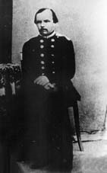
«Выйдя из моей грустной каторги, я со счастьем и надеждой приехал сюда. Я походил на больного, который начинает выздоравливать после долгой болезни и, быв у смерти, еще сильнее чувствует наслаждение жить в первые дни выздоровления. Надежды было у меня много. Я хотел жить...»
(Из письма Ф.М. Достоевского)
1857-1859 –
ссылка в Семипалатинск
Ф.М. Достоевский
г. Семипалатинск 1858 г.

Slide 15
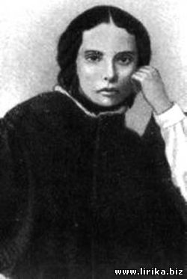
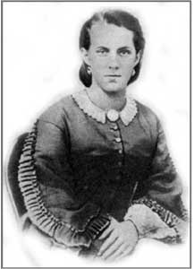
М.Д. Исаева, первая жена Ф.М. Достоевского

Slide 16
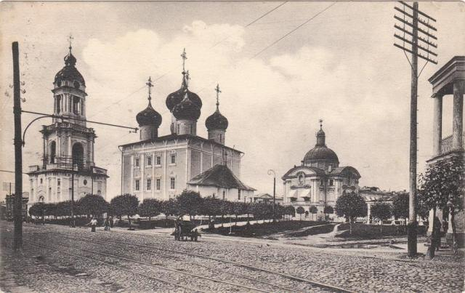
1858 г. – освобождение Ф.М. Достоевского
1858 - 1859 -проживание в г. Тверь
«Теперь я заперт в Твери, и это хуже Семипалатинска. Хоть Семипалатинск в последнее время изменился совершенно, но Тверь в тысячу раз гаже. Намереваюсь как можно скорее выбраться отсюда...»
Тверь 19 в.

Slide 17
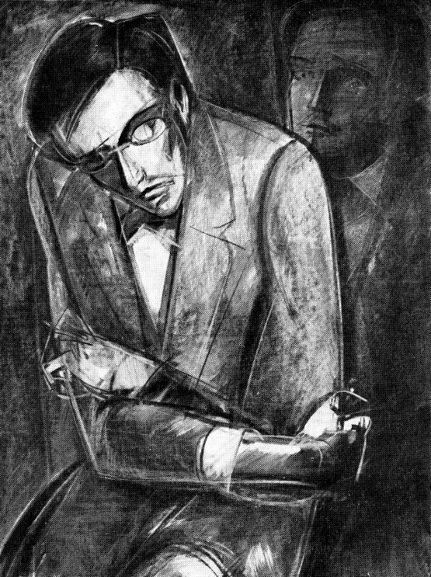
Сумрачно, холодно, каменные дома, никакого движения, никаких интересов, — даже библиотеки нет порядочной. Настоящая тюрьма!
( Из письма Ф.М. Достоевского)

Slide 18
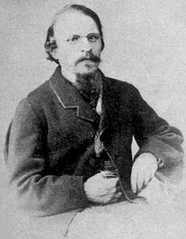
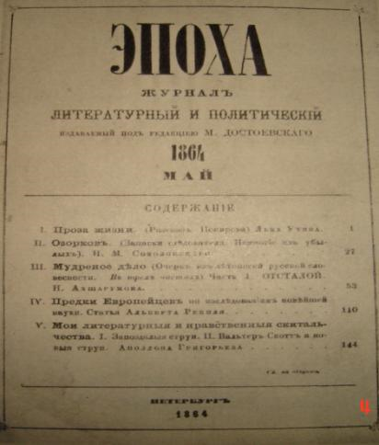
М.М. Достоевский,
брат Ф.М. Достоевского.
1861 г.
Обложка журнала «Эпоха»

Slide 19
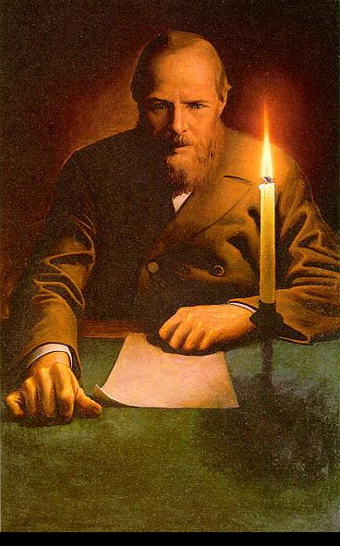
«Почвенничество»
Ф.М. Достоевского
По мнению Ф.М. Достоевского, история человеческого развития
делится на 3 периода:
«золотой век» человечества;
«цивилизация»;
период мировой гармонии.
«Достигнуть полного могущества сознания и развития, вполне сознать своё я – и отдать это всё самовольно для всех… В этой идее есть нечто неотразимо-прекрасное, сладостное, неизбежное и даже необъяснимое» – «всё отдавая, ничего себе не требовать».
Ф.М. Достоевский.
Портрет работы К. Васильева

Slide 20
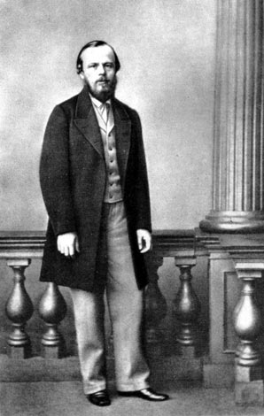
Романы Ф.М. Достоевского:
«Униженные и оскорбленные»,
«Записки из мертвого дома»,
«Преступление и наказание»,
«Идиот»,
«Бесы»,
«Подросток»,
«Братья Карамазовы»,
«Игрок»
Ф.М. Достоевский 1861 г.

Slide 21
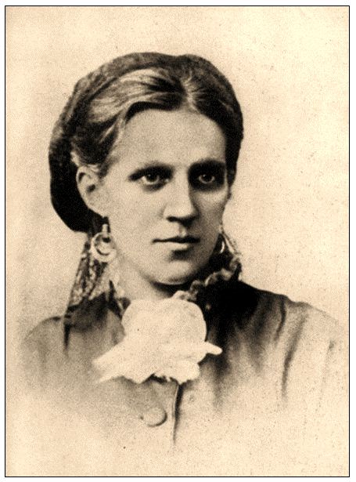
А.Г. Сниткина,
вторая жена
Ф.М. Достоевского

Slide 22
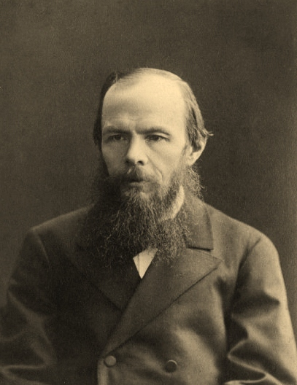
Ф.М. Достоевский
1879 г.

Slide 23
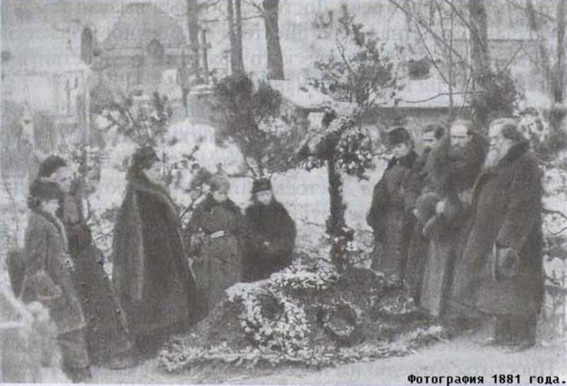
Друзья и родные у могилы Ф.М. Достоевского

Slide 24
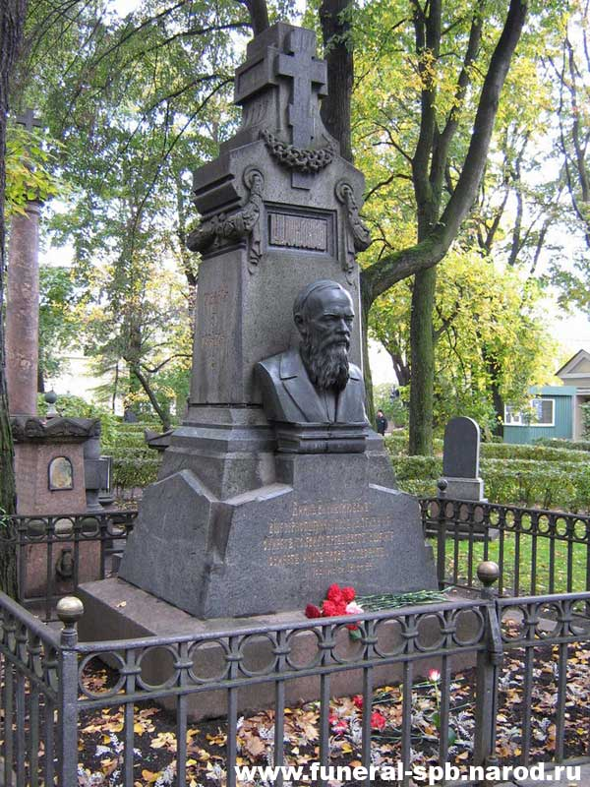
Памятник на могиле
Ф.М. Достоевского

